Slide 1


Slide 2
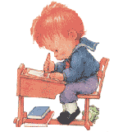

Готовность ребенка к школе
Готовность ребенка к школе – это сформированность необходимого минимума интеллектуальных, социальных и личностных качеств, помогающих ребенку максимально легко и безболезненно войти в новую школьную жизнь, принять новую позицию «школьника» и освоить новую для него учебную деятельность.

Slide 3

Интеллектуальная готовность

Slide 4


Умение думать
Расширяйте кругозор ребенка, поощряйте его любознательность.
Учите ребенка устанавливать причинно-следственные связи, делать выводы.
Решайте вместе с ним логические задачи: загадки, ребусы, кроссворды.

Slide 5

Готовность руки к письму
Развивайте мелкую моторику руки:
вместе с ребенком
рисуйте,
раскрашивайте (стараясь не залезать за границы рисунка);
лепите;
собирайте мозаику.

Slide 6
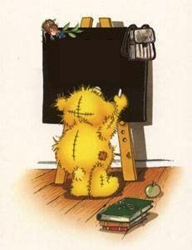
Умение говорить, доказывать свою точку зрения
Больше общайтесь с ребенком.
Поощряйте его желание высказывать свою точку зрения, уважительно относитесь к ней.

Slide 7
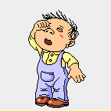
Фонематический слух
Правильное звукопроизношение

Slide 8
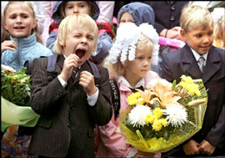
Личностная готовность

Slide 9


Личностная готовность
Желание учиться, идти в школу.
Стремление узнавать новое.
Адекватный уровень самооценки
Закрепляйте положительное отношение ребенка к школе.
Никогда не запугивайте ребенка, рассказывая о школе.

Slide 10
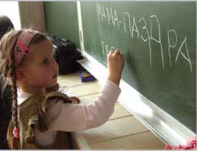

Волевая
готовность

Slide 11

Умение слушать и слышать учителя, выполнять его требования, действовать по образцу.
Играя с ребенком, используйте игры с правилами (домино, лото, шашки, подвижные игры и т. д.).
Следите за тем, чтобы
ребенок выполнял правила игры.

Slide 12
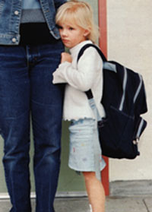
Социальная готовность

Slide 13
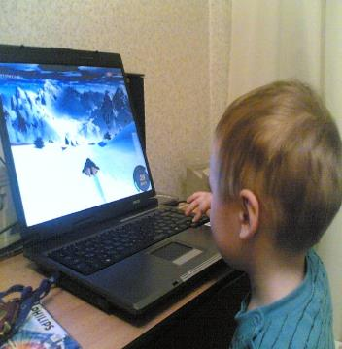
Умение общаться со сверстниками
При общении с ребенком называйте его друзей по имени.
Не критикуйте сверстников ребенка!
Если возникнет необходимость, лучше проанализировать сложную (иногда конфликтную) ситуацию вместе с ребенком.
Приглашайте друзей ребенка в гости, участвуйте в играх.

Slide 14

Умение общаться со взрослыми
Организовывайте с ребенком совместную деятельность.
Не обсуждайте при нем взрослых.
Объясняйте ему правила общения с учителем и другими взрослыми людьми.

Slide 15

Соблюдение социальных и этических норм
Рассказывайте ребенку о правилах поведения в обществе и закрепляйте их своим примером.
Уважайте права ребенка, предъявляйте разумные требования, чаще отмечайте его хорошие поступки и успехи.
Требований и запретов не должно быть много, но те, что вы установили, должны соблюдаться всеми членами семьи всегда и везде.
Требования должны быть обоснованными и понятными.

Slide 16

Общение ребенка с родителями
Научитесь понимать своего ребенка.
Не забывайте, что у ребенка могут быть свои проблемы и свое мнение.
Не стоит торопить время, желая, чтобы ваш малыш повзрослел.
Научитесь радоваться каждому дню его детства.

Slide 17

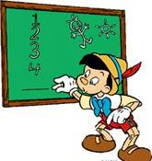
Телефон: 32-13-70
Адрес: Хабаровская, 10

Slide 18
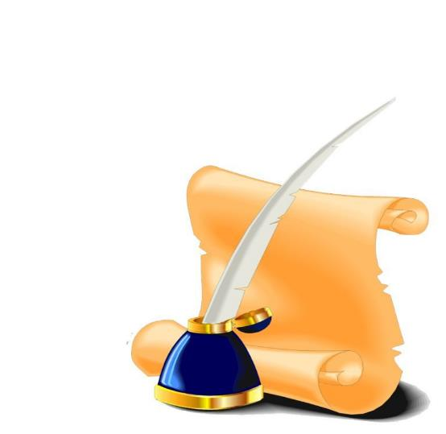
Спасибо за внимание!

